Slide 1
potenssit

Slide 2
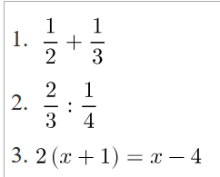
Minitesti

Slide 3
potenssi

Slide 4
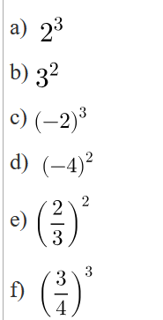

Slide 5
kymmenpotenssi

Slide 6
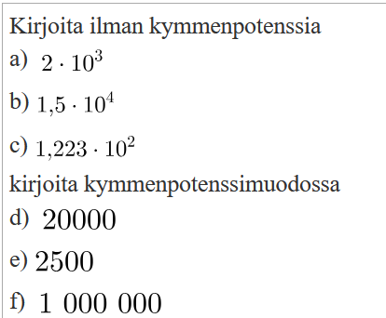

Slide 7
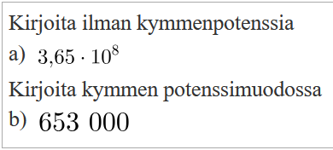
kotiin

